Slide 1
Проект планировки и проект межевания территории для размещения линейного объекта местного значения «Наружное газоснабжение жилых домов пос. сапёрное (в том числе проектно-изыскательские работы)»

Slide 2
Проведение публичных слушаний назначено в соответствии с п. 2.2.7 положения о порядке принятия решений о подготовке проектов планировки территории, проектов межевания территории, проверки и утверждения проектов планировки территории, проектов межевания территории муниципальных образований Ленинградской области, утвержденного приказом комитета по архитектуре и градостроительству Ленинградской области от 31 марта 2016 года № 18 (с изменениями), Федеральным законом от 06 октября 2003 года № 131-ФЗ «Об общих принципах организации местного самоуправления в Российской Федерации», со ст. 46 Федерального закона от 29 декабря 2004 года № 190-ФЗ «Градостроительный кодекс Российской Федерации», на основании положения о порядке организации и проведения публичных слушаний по отдельным вопросам градостроительной деятельности в муниципальном образовании Приозерский муниципальный район Ленинградской области, утвержденного решением Совета депутатов муниципального образования Приозерский муниципальный район Ленинградской области от 21 февраля 2017 года № 173

Slide 3
РАСПОРЯЖЕНИЕ Главы муниципального образования Приозерский муниципальный район Ленинградской области

Slide 4
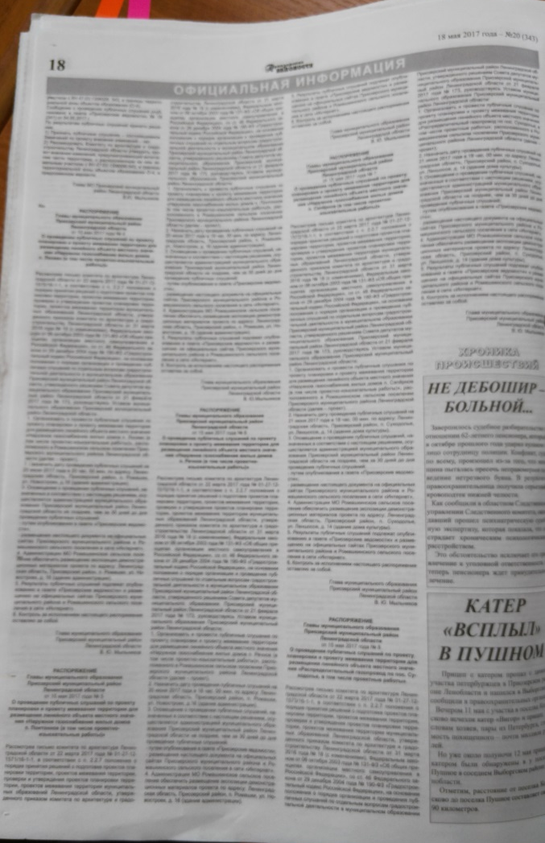
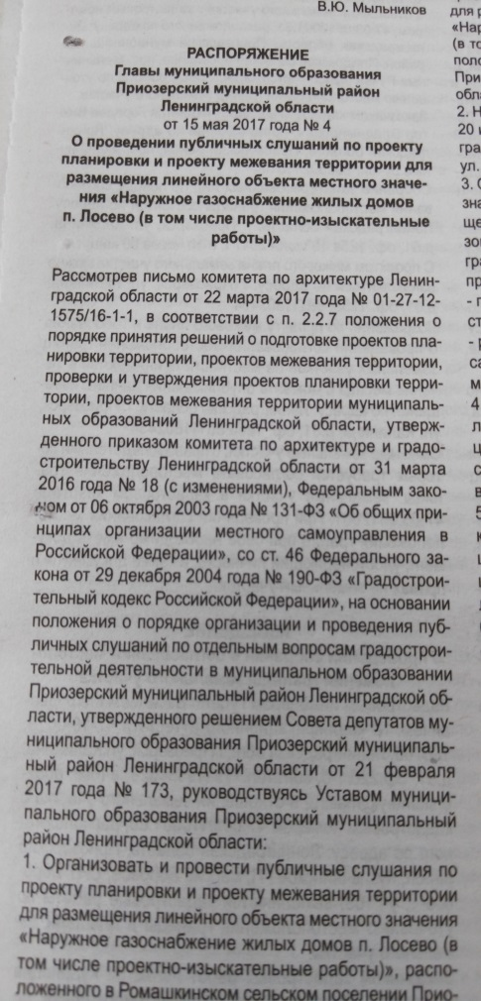
РАСПОРЯЖЕНИЕ Главы муниципального образования Приозерский муниципальный район Ленинградской области опубликовано в средствах массовой информации газете «Приозерские ведомости» (№20 от 18 мая 2017 года)

Slide 5
РАСПОРЯЖЕНИЕ Главы муниципального образования Приозерский муниципальный район Ленинградской области

Slide 6
Состав проекта
Том | Обозначение | Наименование
1 | 15638- ППТ.ИРД | Исходно-разрешительная документация
2 | 15638 - ППТ.ОЧП | Основная (утверждаемая) часть проекта планировки территории
 | Текстовая часть | Положение о размещении линейного объекта и его характеристиках
 | Графическая часть | Чертеж планировки территории, отображающий объекты инженерной инфраструктуры
3 | 15368 - ППТ. МОП | Материалы по обоснованию проекта планировки территории
 | Текстовая часть | Общие положения
 |  | Описание участка трассы под газопровод
 |  | Обоснование положений по размещению линейного объекта
 | Графическая часть | Схема расположения проектируемой территории в структуре населенного пункта
 |  | Схема инженерного обеспечения территории
 |  | Схема использования территории в период подготовки проекта планировки территории
 |  | Продольный профиль
4 | 15638 - ППТ. ПМТ | Проект межевания территории
 | Текстовая часть | Общие положения
 |  | Анализ существующего землепользования на территории проектирования, решения по межеванию
 |  | Сведения об участках, подлежащих образованию в рамках данного проекта межевания территории
 |  | Заключение
 | Графическая часть | Чертеж межевания территории
 |  | Приложение распоряжения комитета по архитектуре и градостроительству Ленинградской области об утверждении документации по планировке

Slide 7
1.Общие положения
Проект планировки территории и проект межевания территории для размещения линейного объекта «Наружное Газоснабжение жилых домов пос. Сапёрное Приозерский район».
Проект выполнен в соответствии с распоряжением и техническим заданием на подготовку проекта планировки территории и проекта межевания территории, согласованным АО «Газпром газораспределение Ленинградская область» и утвержденным Председателем Комитета по архитектуре и градостроительству Ленинградской области.
Проектная документация разработана в соответствии с законодательством и требованиями действующих нормативных правовых актов Российской Федерации, Ленинградской области, а также в соответствии с действующими техническими нормами, инструкциями и государственными стандартами, включая:
Градостроительный кодекс Российской Федерации;
Правила землепользования и застройки частей территории, входящих в состав муниципального образования Ромашкинское сельское поселение Приозерского муниципального района Ленинградской области.
СНиП 2.07.01-89* (СП 42.13330.2011) «Градостроительство. Планировка и застройка городских и сельских поселений. Актуализированная редакция»;
СНиП 11-04-2003 «Инструкция о порядке разработки, согласования, экспертизы и утверждения градостроительной документации», утвержденная постановлением Государственного комитета Российской Федерации по строительству и жилищно-коммунальному комплексу от 29.10.2002 №150 (в части, не противоречащей Градостроительному кодексу Российской Федерации);
Приказ Комитета по архитектуре и градостроительству № 18 от 31.03.2016 г. об утверждении Положения о порядке принятия решений о подготовке проектов планировки территории, проектов межевания территории, проверки и утверждения проектов планировки территории, проектов межевания территории муниципальных образований Ленинградской области;
Региональные нормативы градостроительного проектирования Ленинградской области, утвержденные постановлением Правительства Ленинградской области от 22.03.2012 № 83;
РДС 30-201-98 «Инструкция о порядке проектирования и установления красных линий в городах и других поселениях Российской Федерации» (в части, не противоречащей Градостроительному кодексу Российской Федерации);
СНиП 2.01.51-90 «Инженерно-технические мероприятия гражданской обороны»;
СП 42-101-2003. Свод правил по проектированию и строительству. Общие положения по проектированию и строительству газораспределительных систем из металлических и полиэтиленовых труб;
СП 62.13330.2011* Газораспределительные системы. Актуализированная редакция СНиП 42-01-2002;
Законодательство Российской Федерации в области защиты населения и территорий от чрезвычайных ситуаций природного и техногенного характера;
Земельное, лесное, водное законодательство;
Законодательство об особо охраняемых природных территориях, об охране окружающей среды, об охране объектов культурного наследия (памятников истории и культуры) народов Российской Федерации;
Действующие технические регламенты, санитарные нормы и правил, иные нормативные документы;
Федеральный закон от 24.07.2007 №221-ФЗ «О государственном кадастре недвижимости».

Slide 8
Подготовка проекта планировки территории и проекта межевания территории осуществлялась с использованием:
- кондиционной топографической съемки, выполненной ООО «Северо-Западное Бюро Изысканий» в 2014 г.
- сведений о землепользовании на территории проектирования, предоставленных Филиалом ФГБУ "Федеральная кадастровая палата Федеральной службы государственной регистрации, кадастра и картографии" по Ленинградской области
- ГЕНПЛАН ПОСЕЛЕНИЯ
Право на производство проектных работ и инженерных изысканий предоставлено следующими документами:
– Свидетельством СРО № ГСП-11-093 от 16.07.2015 г., выданным АО «Газпром газораспределение Ленинградская область», о допуске к определенному виду или видам работ, которые оказывают влияние на безопасность объектов капитального строительства

Slide 9
Исходные данные для подготовки проекта планировки
Распоряжение Комитета по архитектуре и градостроительству Ленинградской области о подготовке проекта планировки и проекта межевания территории № 1013 от 30.09.2016г.;
Техническое задание на подготовку проекта планировки и проекта межевания территории для размещения объекта, утвержденное Комитетом по архитектуре и градостроительству Ленинградской области № 1013 от 30.09.2016г.;
Письмо Администрации о предоставлении исходных данных на выполнение ППТ и ПМТ;
Выкопировка из Правил землепользования и застройки частей территории, входящих в состав муниципального образования Ромашкинское сельское поселение Приозерского муниципального района Ленинградской области;
Решение совета депутатов муниципального образования Ромашкинское сельское поселение Приозерского муниципального района Ленинградской области № 139 от 21.12.2012г.;
Решение совета депутатов муниципального образования Ромашкинское сельское поселение Приозерского муниципального района Ленинградской области № 137 от 10.12.2012г.;
Техническое задание на разработку проектно-сметной документации по строительству объекта: «Наружное газоснабжение жилых домов пос. Саперное» Приозерского района Ленинградской области.;
Технические условия на присоединение к газораспределительным сетям № 2/20/2-6780/146 от 20.12.2013г.;
Письмо о продлении технических условий №2/20/2-6310/169 от 08.12.2015г.;
Технические условия на пересечение дороги общего пользования регионального значения «Саперное-Мельниково-Кузнечное» и параллельное следование №26 от 18.04.2016г.;
Письмо Невско -Ладожского бассейнового водного управления № Р6-28-3993 05.07.2016г.;
Письмо комитета по природным ресурсам ЛОГКУ «ЛЕНОБЛЛЕС» Приозерского лесничества №899 от 19.04.2016г.;
Ведомость материально-денежной оценки;
МК № 037-13/35А;
Письмо Администрации МО Ромашкинское сельское поселение № 409от 01.03.2016г.;
Акт выбора земельного участка для строительства трассы распределительного газопровода;
Распоряжение Администрации МО Приозерский муниципальный район Ленинградской области №622-р от 09.12.2013г.;
Постановление Администрации МО Приозерский муниципальный район Ленинградской области №3737 от 24.12.2013г.
Свидетельство СРО АО «Газпром газораспределение Ленинградская область»

Slide 10
Анализ существующего землепользования на территории проектирования, решения по межеванию
Основанием для разработки ППТ и ПМТ является Распоряжение Комитета по архитектуре и градостроительству Ленинградской области № 1013 от 30.09.2016г.
В результате анализа существующего землепользования на территории проектирования выделены земельные участки под строительство объекта «Наружное газоснабжение жилых домов п. Сапёрное (в том числе проектно-изыскательные работы)», расположенного в Ромашкинском сельском поселении Приозерского муниципального района Ленинградской области сформированные с учетом:
существующей ситуации;
границ земельных участков, стоящих на кадастровом учете;
земельных участков, предоставленных физическим и юридическим лицам под различные виды деятельности.
Ширина полосы земель, отводимой под временное краткосрочное пользование на период строительства, ориентировочно принимается 4 м.
Ширина охранной зоны составляет 4,0м (по 2м в каждую сторону).
Общая площадь полосы отвода для размещения газопровода в рамках проекта межевания составляет 13993,0 кв. м.
Выбранный вариант расположения границы полосы отвода обоснован минимальными пересечениями с существующими подземными и надземными коммуникациями и нормативно допустимыми сближениями со зданиями и сооружениями, а также с учетом необходимости защиты населения и территории от чрезвычайных ситуаций техногенного характера.

Slide 11
Сведения о земельных участках, затрагиваемых полосой отвода под строительство линейного объекта «Наружное Газоснабжение жилых домов пос. Сапёрное Приозерский район» в границах проекта планировки и межевания территории
№ п/п | Кадастровый номер земельного участка | Категория земель | Вид права | Площадь, кв. м
1 | 47:03:0509001 | Земли промышленности, земли обороны | Право постоянного (бессрочного) пользования земельным участком, находящимся в государственной или муниципальной собственности | 551,0
2 | 47:03:0509002 | Земли промышленности, земли обороны | Право постоянного (бессрочного) пользования земельным участком, находящимся в государственной или муниципальной собственности | 990,0
3 | 47:03:0509003 | Земли промышленности, земли обороны | Право постоянного (бессрочного) пользования земельным участком, находящимся в государственной или муниципальной собственности | 4688,0
4 | 47:03:0509004 | Земли промышленности, земли обороны | Право постоянного (бессрочного) пользования земельным участком, находящимся в государственной или муниципальной собственности | 7764,0
Итого общая площадь земель, затрагиваемых полосой отвода |  |  |  | 13993,0

Slide 12
Сведения об участках, подлежащих образованию в рамках данного проекта межевания территории
Данным проектом в соответствии со статьей 11.3 Земельного кодекса Российской Федерации предусматривается образование земельного участка из земель, находящихся в государственной или муниципальной собственности.
Характеристики земельного участка
Местоположение объекта: п. Сапёрное, расположенного в Ромашкинском сельском поселении Приозерского муниципального района Ленинградской области;
Категория земель: земли населенных пунктов;
Общая площадь образуемого земельного участка: 14290,0 кв. м.
Ширина полосы земель, отводимой под временное краткосрочное пользование на период строительства, ориентировочно принимается 4 м.
Ширина охранной зоны составляет 4,0м (по 2м в каждую сторону)

Slide 13
Схема газификации

Slide 15
Заключение
Проект межевания территории разрабатывается в целях определения местоположения границ образуемых и изменяемых земельных участков. В соответствии с Федеральным законом от 24 июля 2007 г. № 221-ФЗ «О государственном кадастре недвижимости» проект межевания территории является основанием для подготовки межевого плана и, соответственно, государственного кадастрового учета земельного участка.

